Slide 1
Виртуальное путешествие:
«По святым местам Тувы»

Slide 2
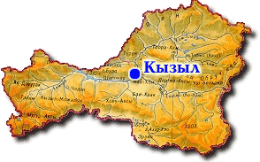
В центре Азии, а если точнее, то в южной части Восточной Сибири, находится удивительный край, который называется Тыва. Более четырехсот километров с севера на юг и около шестисот километров с запада на восток – такова протяженность территорий этой республики. Границы Тувинского края проходят с Монголией в юго-восточной части, с Хакасией - с северо-западной стороны, с Бурятией – на востоке, с Алтаем – на Западе.

Slide 3
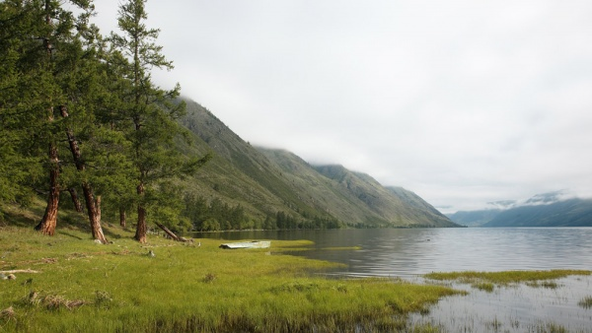
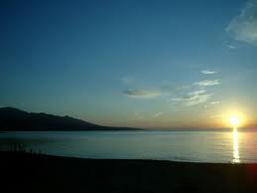
Уникальные природные условия способствовали созданию в Тыве разнообразных курортов и здравниц. Это и бальнеологические курорты, и грязевые лечебницы. Наиболее известны из них курорты Уш-Бельдыр и Чедер.
Уш-Бельдир
Чедер

Slide 4
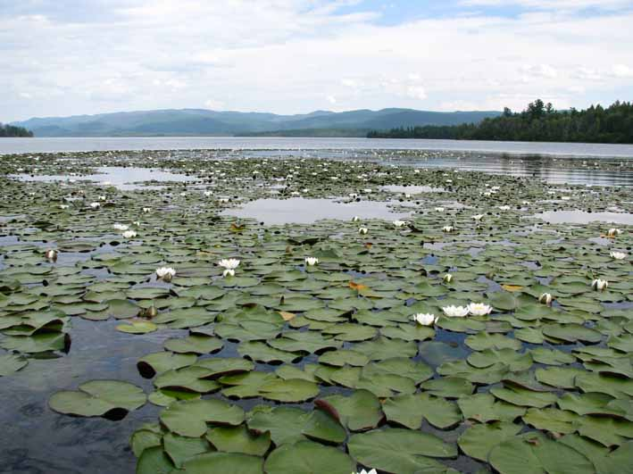
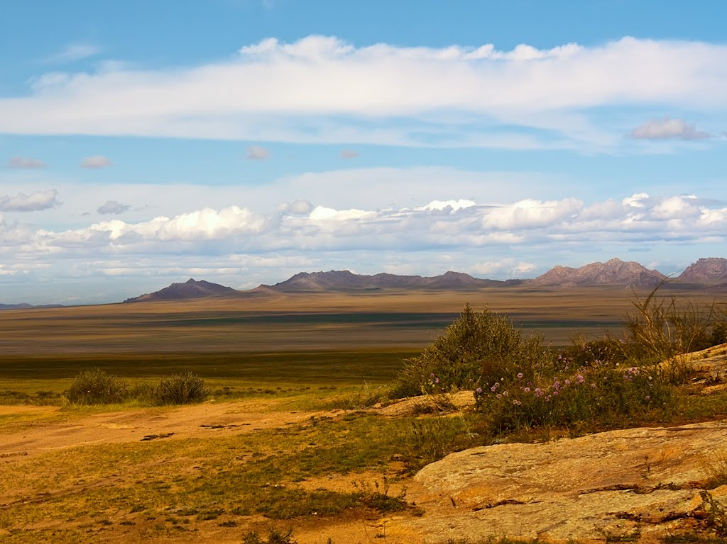
Все природные зоны нашей планеты, кроме влажных тропических лесов и саванн, представлены в этой уникальной местности.
Озеро Азас

Slide 5
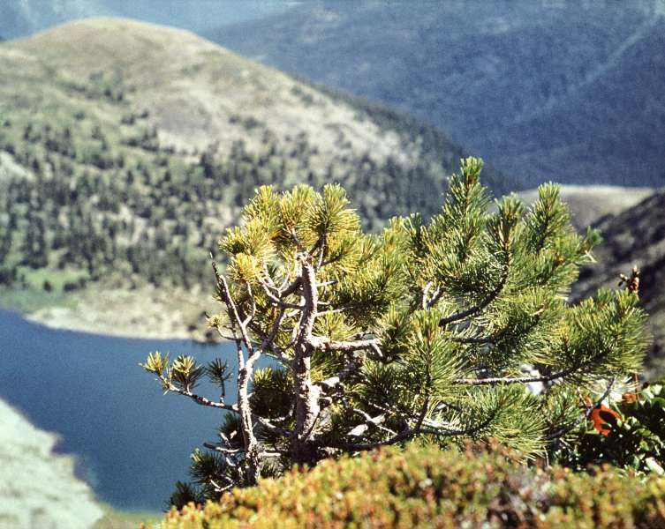
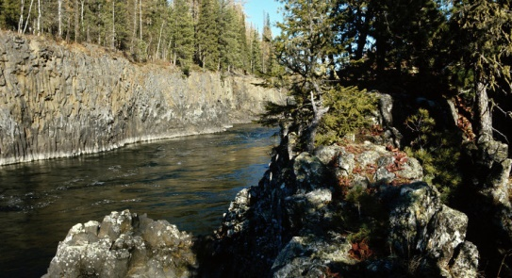
Не зря республика Тыва обладает большим количеством природных заказников, заповедников и памятников, которые находятся под охраной государства. Здесь же находится знаменитая «Убсунурская котловина» - это биосферный заповедник, который представляет собой памятник всемирного природного наследия ЮНЕСКО.

Slide 6
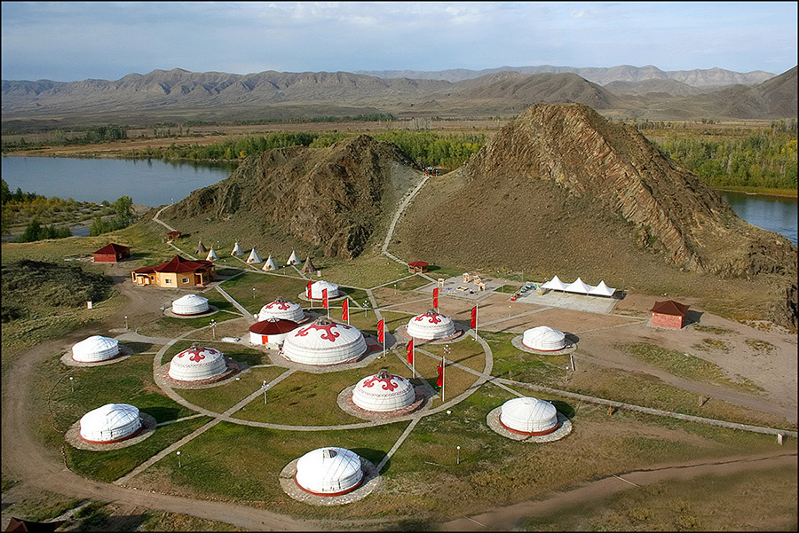
Богатые культурные традиции и сохранившиеся национальные особенности тоже являются этническими достопримечательностями республики Тыва. Они особенно ценны в наш век технического прогресса, потому что позволяют прикоснуться к самой истории и духовному наследию многих поколений. Безусловно, интерес у туристов вызовет национальное жилище тувинцев – юрта, которую можно увидеть прямо в процессе эксплуатации.
Местечко Балыктыг-Хараар

Slide 7
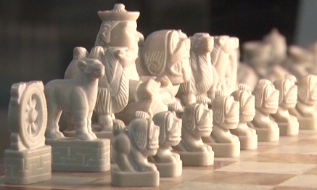
Здесь продолжают существовать почти в первозданном виде традиционные промыслы и ремесла. Например, художественная обработка кости, дерева, металла, кожи, изготовление предметов быта и различной утвари
Оживший камень Сергея Одушпая

Slide 8
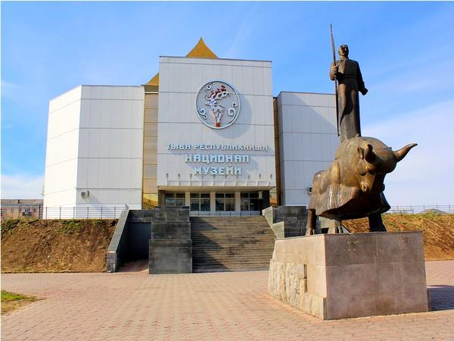
Ближе изучить историю и культуру этого народа поможет Национальный музей Республики Тува, где собраны уникальные экспонаты и культурное достояние тувинцев.

Slide 9
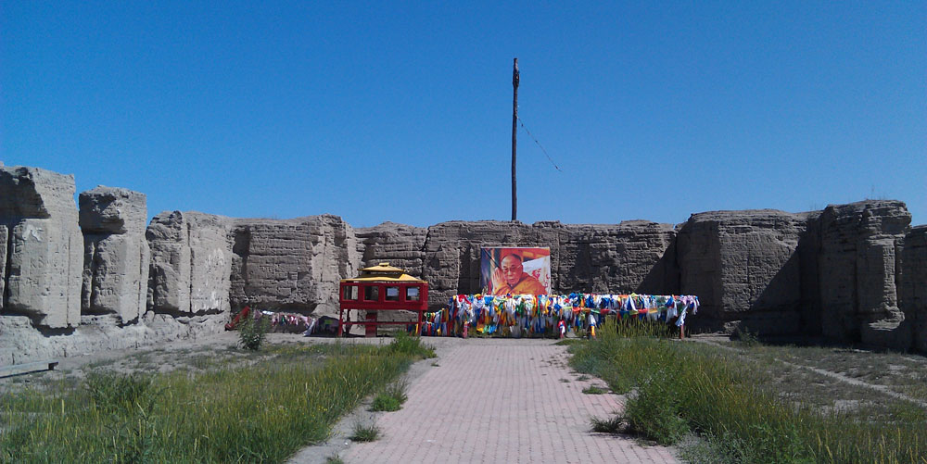
Республика Тува обладает и замечательными памятниками архитектуры. Среди них можно выделить крупнейший храмовый комплекс Устуу-Хурээ

Slide 10
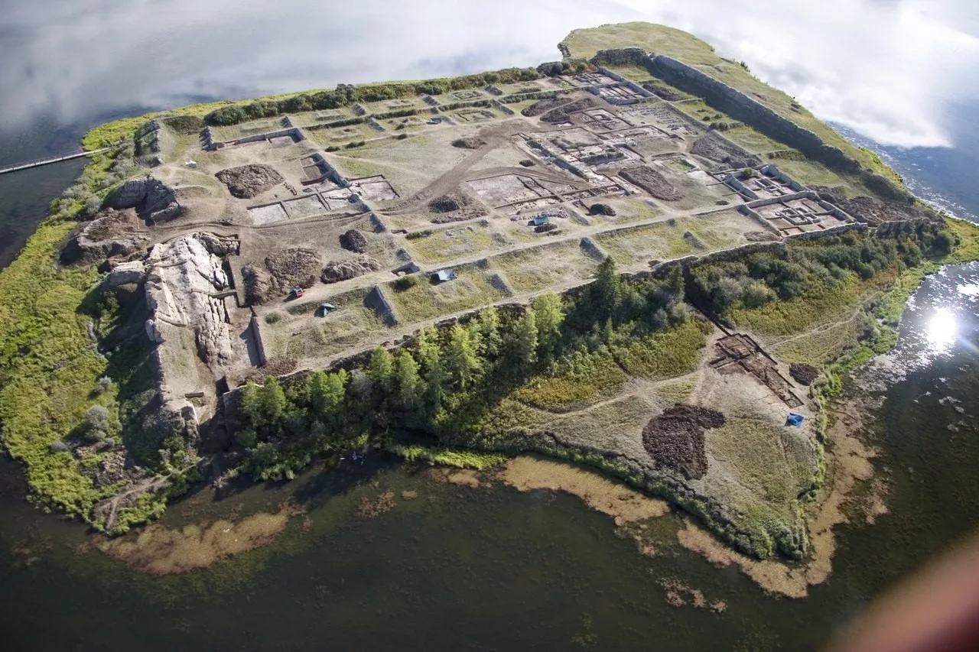
Древнеуйгурская крепость
«Пор-Бажын»

Slide 11
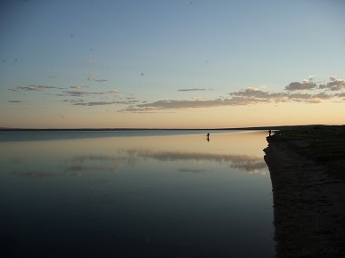
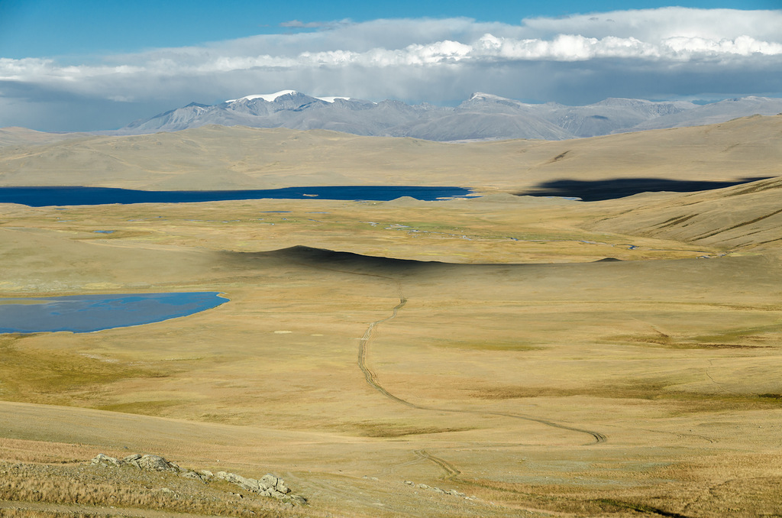
Озеро Тере-Хол
Дорога Чингис-Хаана

Slide 12
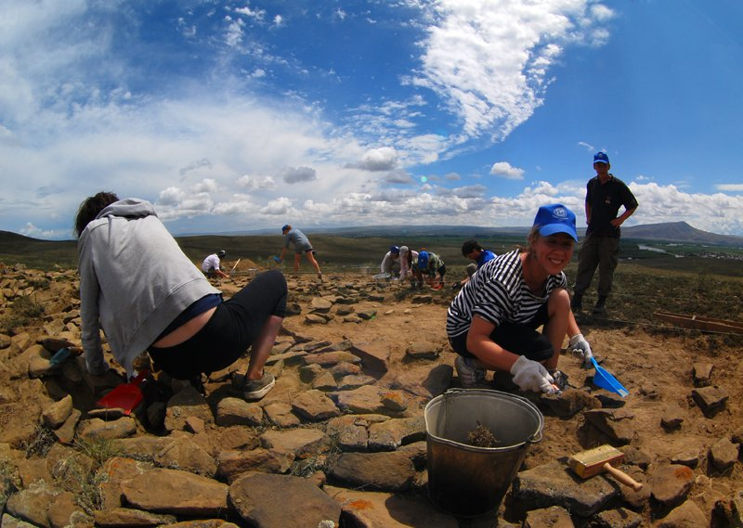
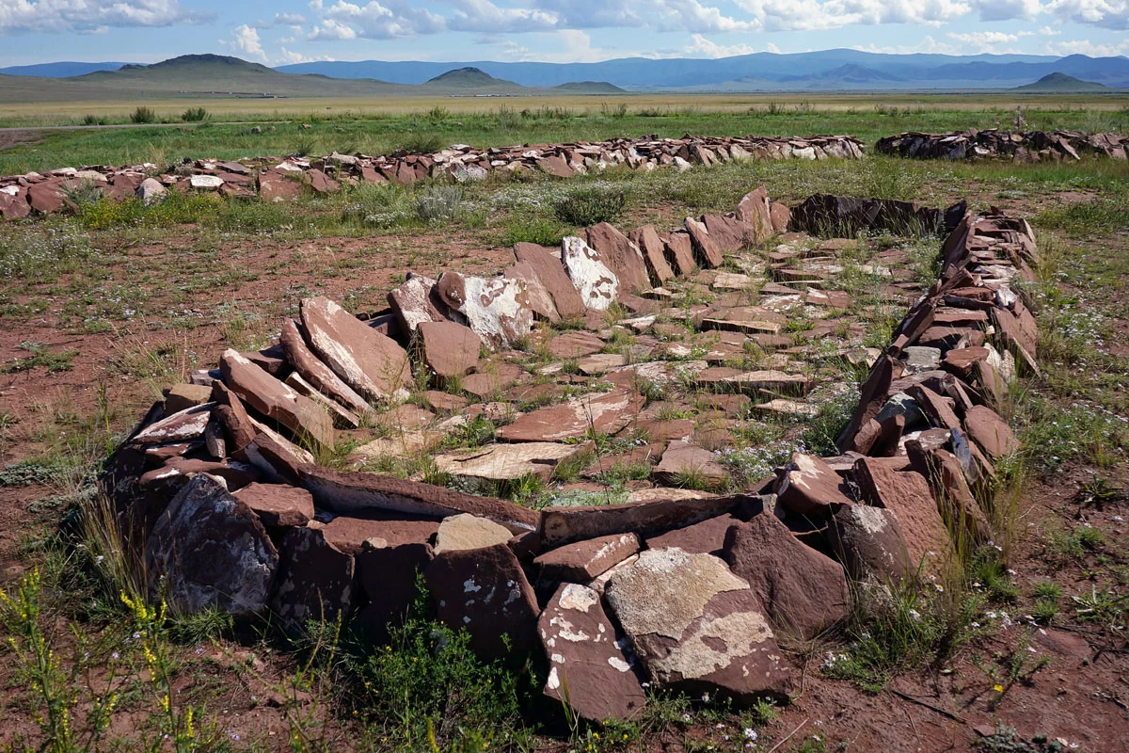
Древнейший скифский курган
Аржаан

Slide 13
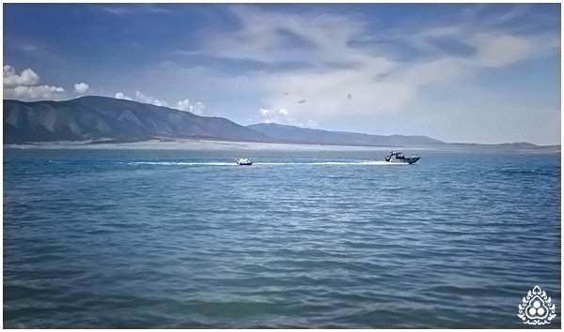
Настоящими жемчужинами, которыми богата республика Тыва, являются ее озера. Здесь находится одно из самых глубоких пресных озер. Это озеро Чагытай, которое расположено в Тувинской котловине. Оно богато самой разнообразной пресноводной рыбой и поэтому привлекает большое количество рыбаков

Slide 14
Спасибо за внимание!

